Slide 1
模型改进
孙逸杰
2024.3.26

Slide 2
目录
一、衬底网格细化
二、添加对称面
三、横向力分析

Slide 3
一、网格细化

Slide 4
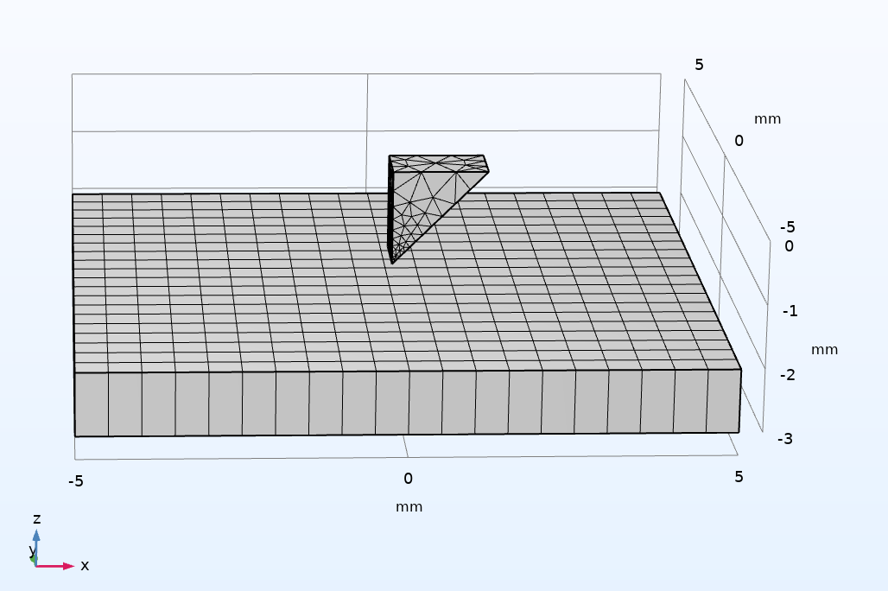
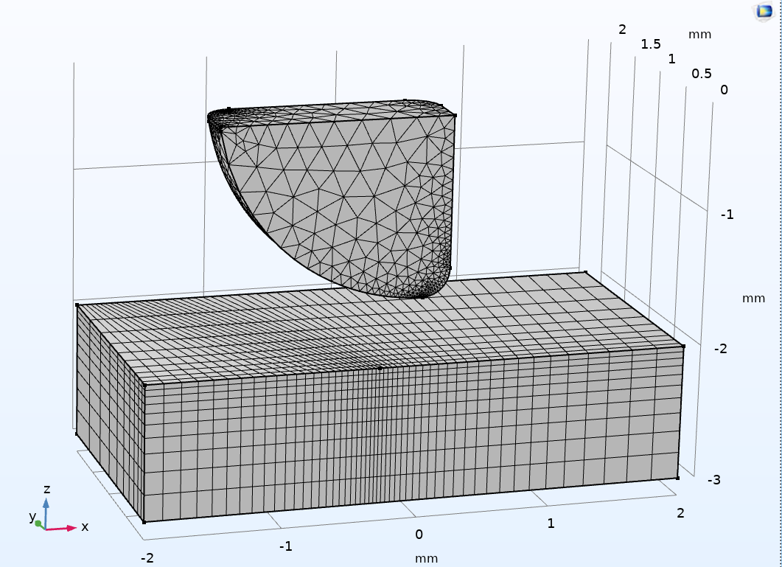
网格不均匀细分
一、网格细化
衬底尺寸缩小——减小运算量
PDMS正下方衬底网格细分——结果更精确

Slide 5
二、添加对称面

Slide 6
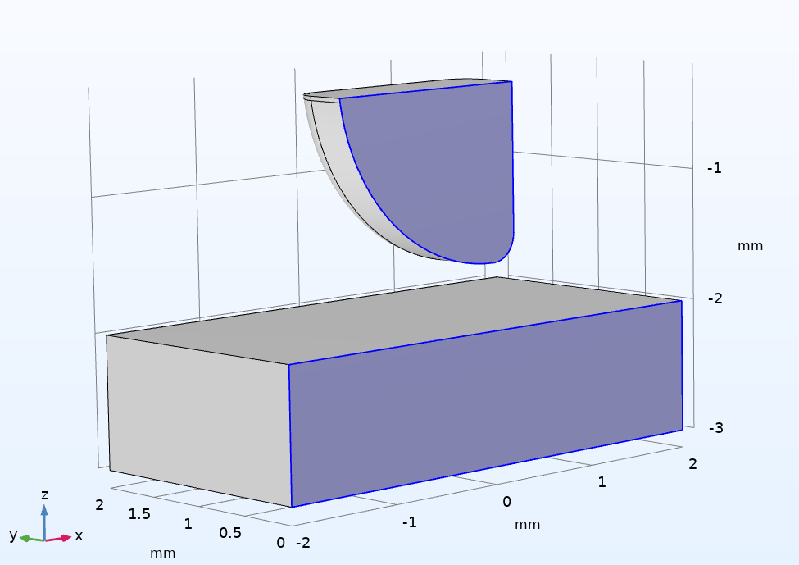
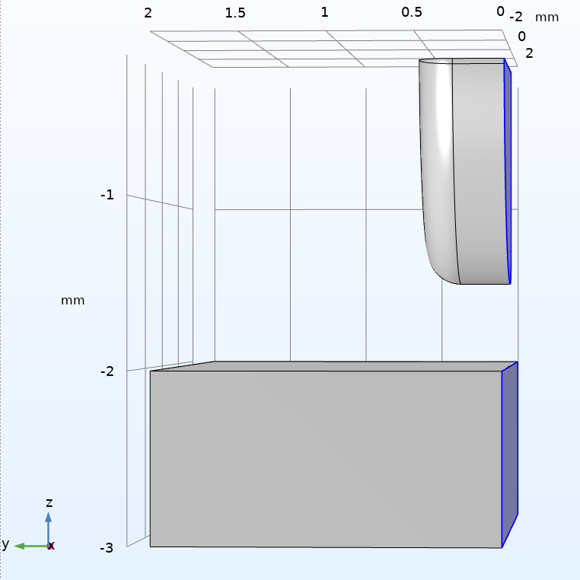
添加对称面
二、添加对称面
求解结果沿xz平面对称

Slide 7
三、横向力分析

Slide 8
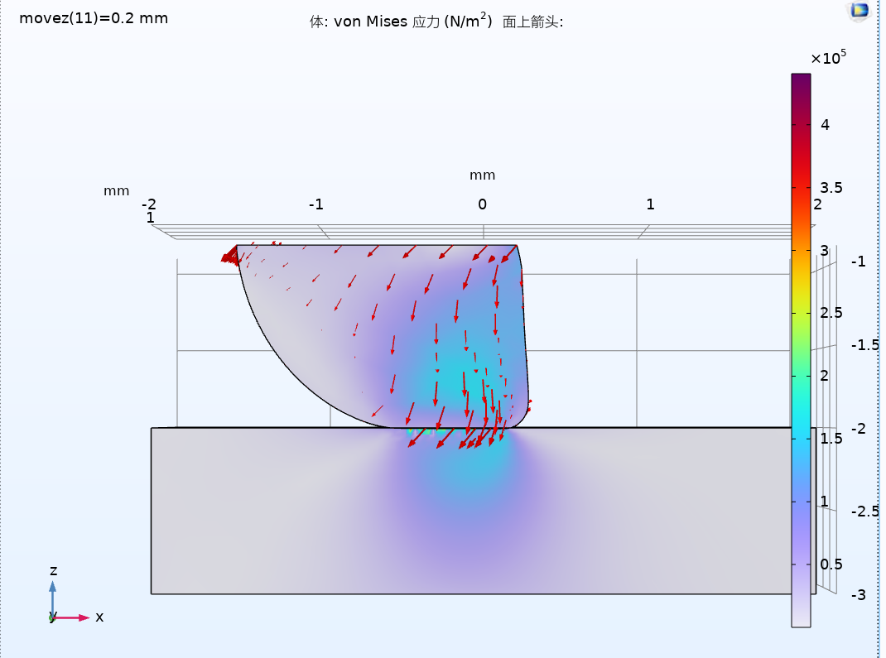
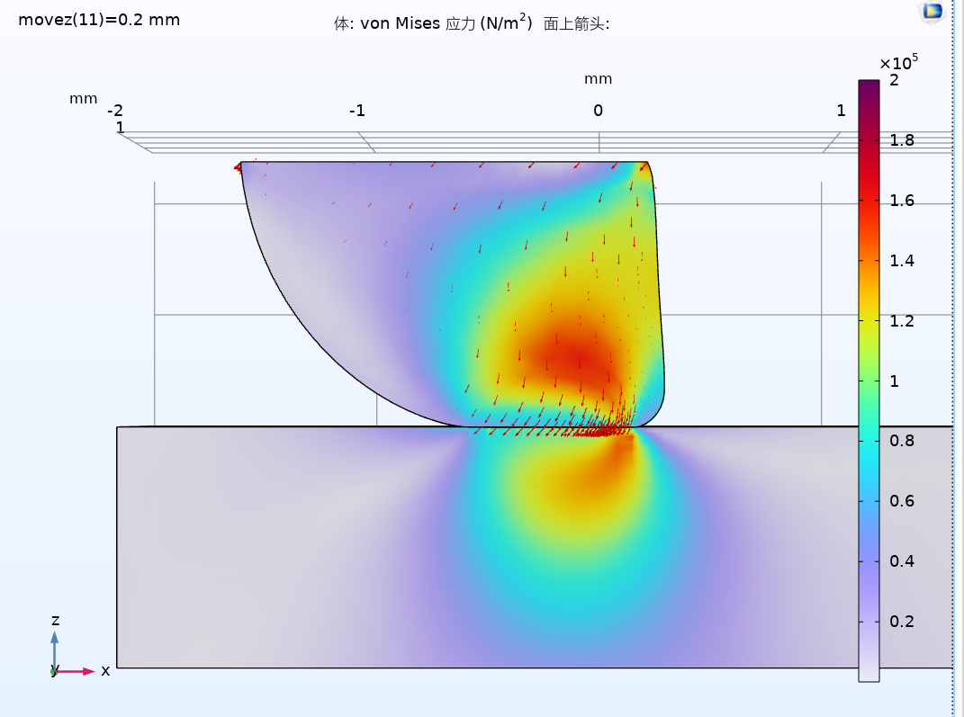
XZ平面应力图
三、横向力分析

Slide 9
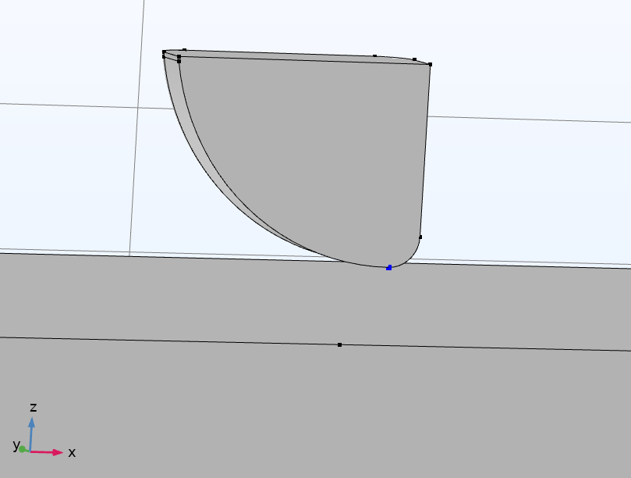
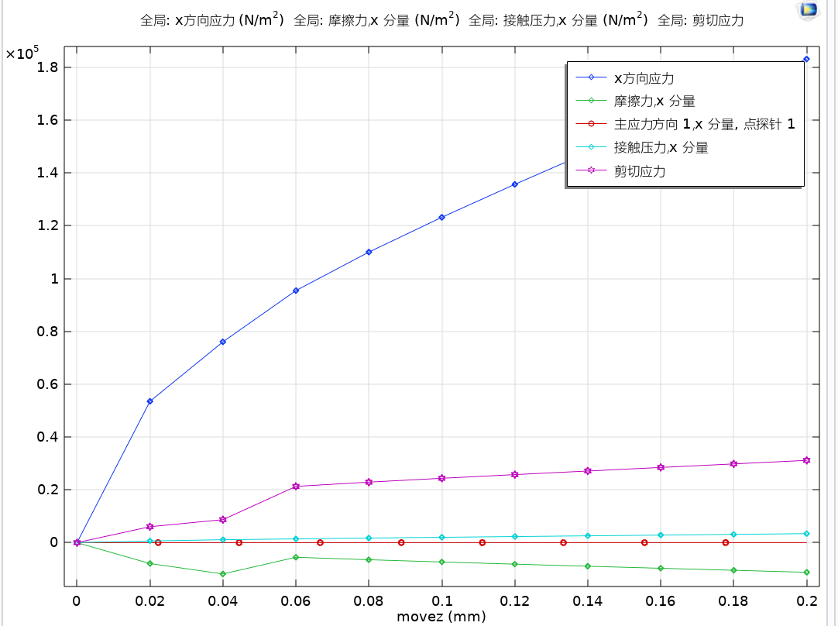
X方向摩擦力与应力不相等
三、横向力分析
对中层BN转动的猜想：
PDMS横向应力没有被衬底摩擦力平衡的部分达到了PPC膜与顶层BN的静摩擦力最大值，使中层BN转动
实际仿真结果：
PDMS的x方向应力与x方向摩擦力不相等

Slide 10
五、改进计划

Slide 11
请老师批评指正！

